Slide 1
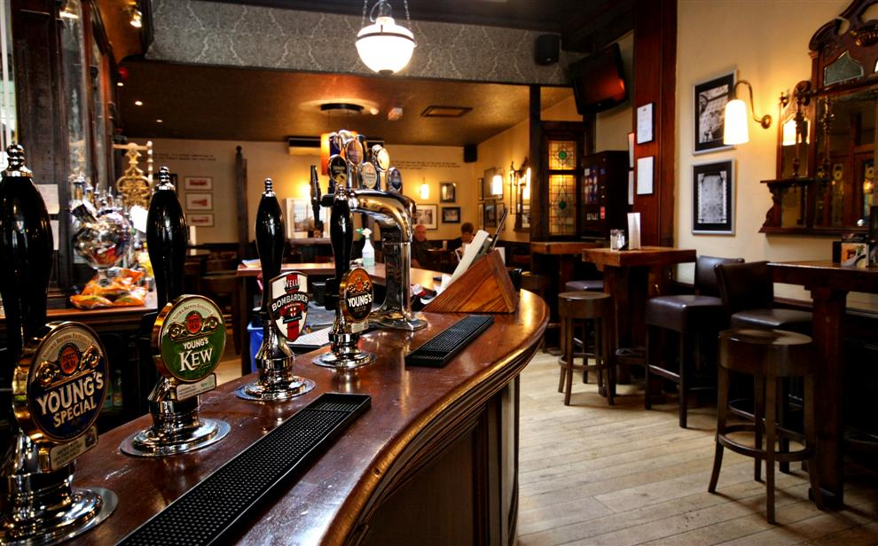

Slide 2


Slide 3

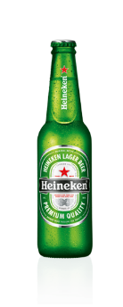

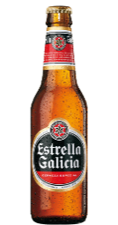


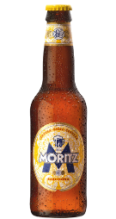
Sistema de Recomendaciones

Slide 4








Herramientas utilizadas

Slide 5


Fuente de los datos
+8M de valoraciones.
+375K cervezas de todo el mundo.
+1.5M de valoraciones.
+53K cervezas distintas.

Slide 6
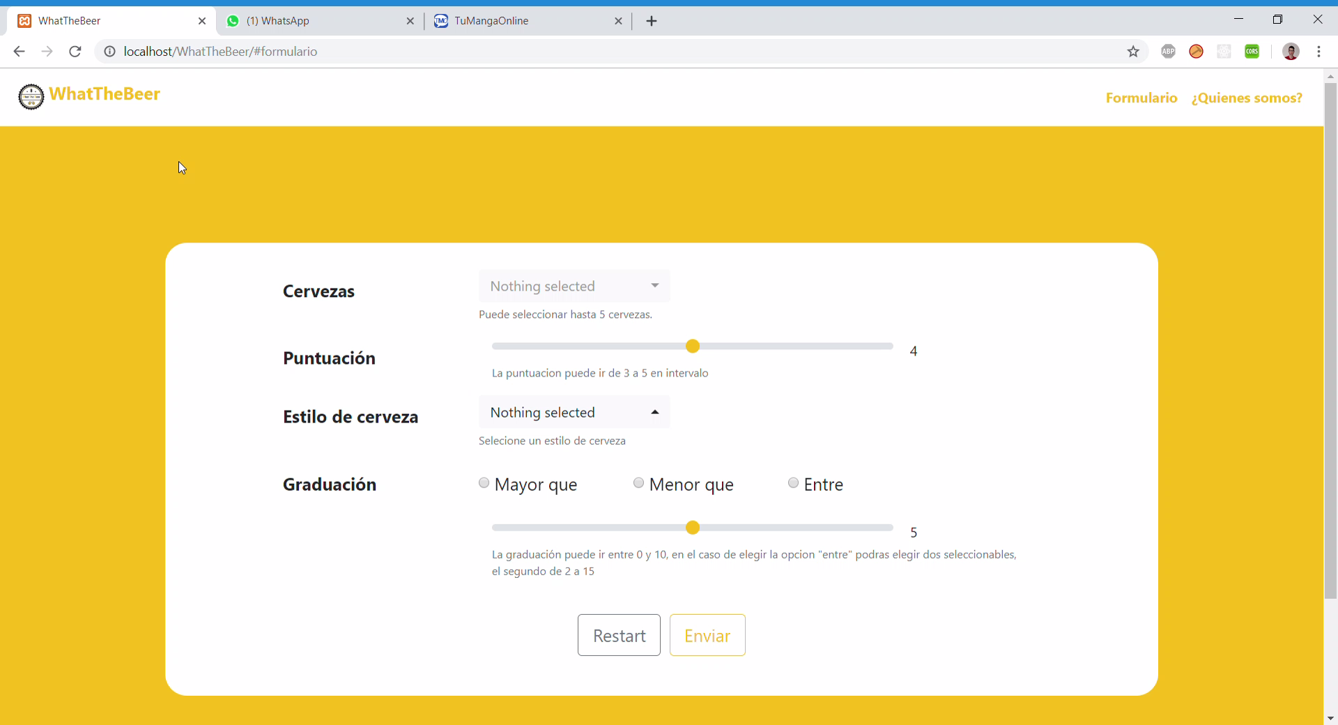
Demostración

Slide 7
Demostración quiénes somos

Slide 8
Problemas encontrados
Conectividad API -> Nuevo Plugin
Visualizacion Web -> Nuevo código
Procesamiento de Datos -> Selección por relevancia
Almacenamiento de Datos -> Cambios en la BDD y código

Slide 9
Líneas de futuro
Más filtros (país, sin gluten…)
Nuevos productos (vinos)
App móvil
Nuevos modelos matemáticos

